Slide 1
Jogo de Rally - Pygame
Sistemas Distribuídos

Slide 2
O Jogo
O jogo consiste numa corrida de carros.
Os dois jogadores jogam um contra o outro.
Os jogadores distinguem-se pela cor do carro (um Vermelho e um Azul).
Ambos os jogadores começam a corrida no mesmo sítio.

Slide 3


Design dos Carros:

Slide 4
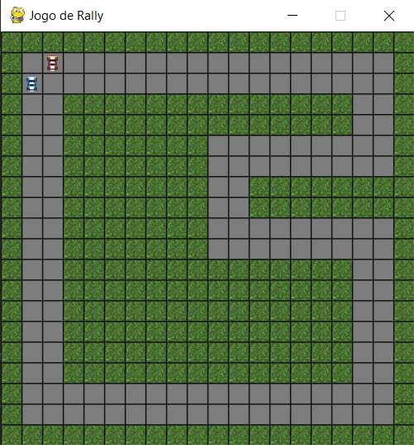
Design da Pista:

Slide 5
Wall10.py
A classe "Wall" representa a parede do jogo usando a biblioteca Pygame. A classe possui um construtor que recebe as coordenadas da posição inicial da parede, o tamanho desejado da parede e os grupos aos quais a parede pertence.
No construtor, a imagem da parede é carregada a partir do arquivo "grass.gif" e redimensionada para o tamanho desejado. Um retângulo de colisão é criado com base na posição e no tamanho da imagem.
A classe também possui métodos para obter o tamanho da imagem da parede e atualizar seu estado, embora o método "update()" não faça nada no código fornecido.

Slide 6
Player10
A classe "Player" representa um jogador. A classe instancia um objeto da classe "pygame.sprite.DirtySprite".
No construtor da classe, o jogador é identificado pelo número (0 ou 1) e tem um nome atribuído. A imagem do jogador é carregada com base no número e redimensionada para um tamanho específico. Um retângulo de colisão é definido com base na posição inicial e no tamanho da imagem.
A classe possui métodos para obter o tamanho da imagem do jogador, movê-lo para uma nova posição e atualizar seu estado. O método "update()" verifica as teclas pressionadas pelo jogador e executa os movimentos correspondentes, atualizando as coordenadas do retângulo de colisão.

Slide 7
Constants.py
São definidas várias constantes utilizadas num servidor de jogo. Estas constantes incluem o endereço IP e porta do servidor, tipos de mensagens, tamanhos de mensagem, codificação, configurações de log e tempo limite de aceitação de conexões.
Essas constantes são usadas para configurar e controlar a comunicação e o funcionamento do servidor de jogo, como obter informações dos jogadores, obstáculos, mover jogadores e finalizar o jogo.

Slide 8
Client_session_management.py
A classe “ClientSession” representa uma sessão de cliente no servidor de jogo. Esta classe possui métodos para processar diferentes tipos de mensagens recebidas do cliente, como obter o valor máximo das coordenadas x e y, adicionar um jogador, obter informações dos jogadores e obstáculos, mover um jogador, entre outros.
A classe “ClientSession” instancia um objeto da classe “Thread” e, quando iniciada, executa um loop que recebe as solicitações do cliente, chama os métodos apropriados para processá-las e verifica se foi a última solicitação do cliente. O código também regista mensagens de log informando quando um cliente é desconectado.
Esta classe lida com a comunicação e processamento das solicitações dos clientes, interagindo com a instância de “GameMech” para atualizar e obter informações do jogo.

Slide 9
Client_stub.py
A classe “StubClient” fornece uma interface simplificada para que o cliente se comunique com o servidor. Essa classe contém métodos que permitem ao cliente realizar diversas operações, como obter informações sobre os jogadores, adicionar um novo jogador, obter as dimensões do jogo, obter informações sobre os obstáculos e executar movimentos de jogadores.
Para cada operação, o cliente envia uma solicitação ao servidor usando uma mensagem específica. O servidor processa a solicitação e envia uma resposta de volta ao cliente. O protocolo de comunicação segue uma sequência de envio e recebimento de mensagens entre o cliente e o servidor.

Slide 10
Client_game.py
A classe “Game” representa o jogo de rally. Ele se comunica com o servidor usando a classe “StubClient” do arquivo client_stub.py.
A classe “Game” configura a janela do jogo, desenha uma grade na tela, obtém informações sobre jogadores e obstáculos do servidor e os renderiza no jogo. O jogo é executado em um loop onde atualiza a posição dos elementos e trata eventos do teclado. O jogador pode interagir com o jogo até fechar a janela ou pressionar a tecla ESC.

Slide 11
Server_skeleton.py
Este arquivo implementa o esqueleto do servidor, representado pela classe “SkeletonServer”.
Ele aceita conexões de clientes, cria instâncias da classe ClientSession para cada cliente conectado e gere as sessões dos clientes.
O servidor permanece em execução, aceitando conexões e processando as ações dos clientes até ser encerrado. O registo das atividades do servidor é mantido em um arquivo de log.

Slide 12
Game_mech.py
A classe “GameMech” simula um jogo num mundo bidimensional. O objetivo do código é permitir a adição de jogadores e obstáculos no mundo do jogo, além de executar as ações dos jogadores.
O mundo do jogo é representado como um dicionário, onde cada posição é uma chave que contém uma lista de elementos presentes nessa posição.
Os jogadores são armazenados num dicionário, onde a chave é o número do jogador e o valor é uma lista contendo informações sobre o jogador, como nome, posição e tick (um valor que representa o momento em que o jogador realizou a ação pela última vez).

Slide 13
Os obstáculos são armazenados noutro dicionário, onde a chave é o número do obstáculo e o valor é uma lista contendo informações sobre o obstáculo, como tipo e posição.
A classe GameMech fornece métodos para adicionar jogadores e obstáculos ao mundo do jogo, criar o mundo inicial com obstáculos predefinidos, verificar se uma determinada posição contém um obstáculo, remover um jogador do jogo, executar as ações dos jogadores e imprimir informações sobre o estado do mundo do jogo.

Slide 14
Main_cliente.py
Este arquivo é o ponto de entrada para o cliente do jogo. Ele inicializa a biblioteca Pygame, cria uma instância do “StubClient” para estabelecer a conexão com o servidor e uma instância do “Game” para gerir a interface do utilizador.
De seguida, o jogo é executado chamando a função run() na instância da classe “Game”.

Slide 15
Main_server.py
Este arquivo é o ponto de entrada para o servidor do jogo. Ele cria uma instância da classe “GameMech” para gerir a lógica do jogo e uma instância da classe “SkeletonServer” para lidar com a comunicação com os clientes.
De seguida, o servidor é executado chamando a função run() na instância da classe “SkeletonServer”.

Slide 16
Resumindo, o nosso sistema é composto por um cliente e um servidor.
O cliente possui uma interface gráfica em pygame e comunica com o servidor por meio de solicitações e respostas usando a classe StubClient.
O servidor, por sua vez, gere a lógica do jogo usando a classe GameMech e atende às solicitações dos clientes usando a classe SkeletonServer. Essas partes trabalham em conjunto para permitir a interação entre os jogadores e o funcionamento adequado do jogo.

Slide 17
O que não foi implementado:
Ambos os jogadores ainda são controlados apenas num ecrã;
Não há linha de chegada nem as voltas;
Não há power-ups;

